Slide 1
UKONČOVANIE ŠTÚDIA
V STREDNEJ ŠKOLE, ODBORNOM UČILIŠTI A PRAKTICKEJ ŠKOLE V ŠIS/RIS
Odbor stredných škôl
Sekcia informačných technológií

Slide 2

ZáKLADNé POKyNY
Každý žiak, ktorý prestal navštevovať školu alebo ukončí štúdium, musí byť odoslaný do RIS s ukončením.
Ak žiak, ktorý má mať ukončené štúdium, nebude mať vyznačené ukončenie štúdia a v ďalšej dávke odoslané, systém dávku zamietne.
RIS potrebuje informáciu o každom žiakovi, ktorého škola odoslala s platným štúdiom.
Zadajte ukončenie štúdia vo vašom ŠIS všetkým žiakom, o ktorých viete, že v budúcom školskom roku nebudú navštevovať vašu školu a odošlite aktualizačnú dávku do 5. júla 2024.
Aktualizačné dávky je možné odoslať do RIS aj v priebehu mesiacov júl a august, do 31. augusta. Pre výnimočné prípady bude možné odoslať ukončenie do RIS do 15. septembra. Včasnosť odoslania údajov však má vplyv aj na finančnú podporu občanom z ÚPSVaR.
Ukončovanie štúdia v SŠ, OU a PŠ v ŠIS/RIS

Slide 3
ZáKLADNé POKyNY
Ukončenie štúdia sa zadáva aj tým žiakom, ktorí budú prestupovať medzi organizačnými zložkami rovnakej školy (napr. elokované pracovisko SŠ → kmeňová SŠ a pod.)
Ukončovanie sa nezadáva žiakom, ktorí zmenia odbor vzdelávania a pokračujú v štúdiu v tej istej organizačnej zložke školy
TIP: ukončenie je potrebné zaslať každému žiakovi, ktorý bude budúci školský rok v škole s iným EDUID ŠaŠZ (1xxxxxxxx)
Ukončovanie štúdia v SŠ, OU a PŠ v ŠIS/RIS

Slide 4
Kontrola po odoslaní dávky s ukončením
Po odoslaní si skontrolujte, či odoslaná dávka bola spracovaná bez chýb.
Ak bola dávka zamietnutá, nezapísali sa z nej žiadne údaje o žiadnom žiakovi alebo zamestnancovi.
TIP: Postup, ako si skontrolovať správne spracovanie dávky nájdete na https://www.minedu.sk/data/files/11240_20220502_chyby-v-ris_usmernenie.pdf
Ukončovanie štúdia v SŠ, OU a PŠ v ŠIS/RIS

Slide 5
Upozornenie (str.1)
Kartu žiaka nevymazávajte v ŠIS skôr
ako odošlete ukončovaciu dávku do RIS.
Pri ďalšej dávke bude RIS vyžadovať, aby ste v dávke zahrnuli aj údaje žiaka, ktoré ste vymazali. RIS totiž považuje žiaka za stále sa vzdelávajúceho v škole, kým nedostane údaje s dátumom konca štúdia a vybraným typom ukončenia. Pri odosielaní údajov do CR sa vám zobrazí chybová hláška:
2167 Žiaka s EDUID 3XXXXXXXX ste nezaslali aktuálne do RIS. Je potrebné ho opätovne zaslať do RIS a v prípade, že už ukončil štúdium, je potrebné ho zaslať s vyplneným ukončením štúdia.
Ak sa vám už podarilo kartu žiaka vymazať, potrebné je kartu založiť znovu. V karte vyznačte aj dátum ukončenia štúdia a príslušný typ ukončenia. Odošlite údaje s ukončením štúdia do RIS. Až po úspešnom odoslaní dávky do RIS (odoslanie bez chýb) môžete kartu z vášho ŠIS vymazať.
Rovnako postupujte ak ste omylom odoslali do RIS žiaka ako študujúceho na vašom pracovisku a potom kartu vymazali vo vašom ŠIS. Ak ide o omyl, použite dátum ukončenia rovnaký ako je dátum začiatku štúdia.
Ukončovanie štúdia v MŠ a ZŠ v ŠIS/RIS

Slide 6
Upozornenie (str.2)
Kartu žiaka nevymazávajte v ŠIS skôr
ako odošlete ukončovaciu dávku do RIS.
Odosielam dávku do RIS v novom školskom roku, ale RIS mi zobrazuje chybovú hlášku o nezaslaní žiaka, ktorý u nás už neštuduje (študoval v minulosti).
Pravdepodobne ste žiakovi neukončili štúdium v predchádzajúcom školskom roku. Chybu opravíte nasledovne:
Ak kartu žiaka už v ŠIS nemáte, založte ju nanovo.
Do karty žiaka vpíšte dátum ukončenia štúdia (najneskôr 31.8.) s príslušným typom ukončenia. Označte príznak odosielať tohto žiaka do CR/RIS.
V nastaveniach vášho ŠIS vyberte predchádzajúci školský rok.
Do RIS záznamov za predchádzajúci školský rok odošlite dávku s údajmi žiakov z minulého šk. roku, ktoré ešte neukončili štúdium. Súčasťou dávky budú aj údaje žiaka z chybovej hlášky, ktorému sa touto dávkou ukončí štúdium v predchádzajúcom šk. roku.
V ŠIS nastaveniach prepnite školský rok na aktuálny. Na karte ukončeného žiaka vymažte zaznačenie odosielať do CR/RIS. Odošlite novú dávku s aktuálne študujúcimi žiakmi do RIS záznamov aktuálneho šk. roku.
Ukončovanie štúdia v MŠ a ZŠ v ŠIS/RIS

Slide 7
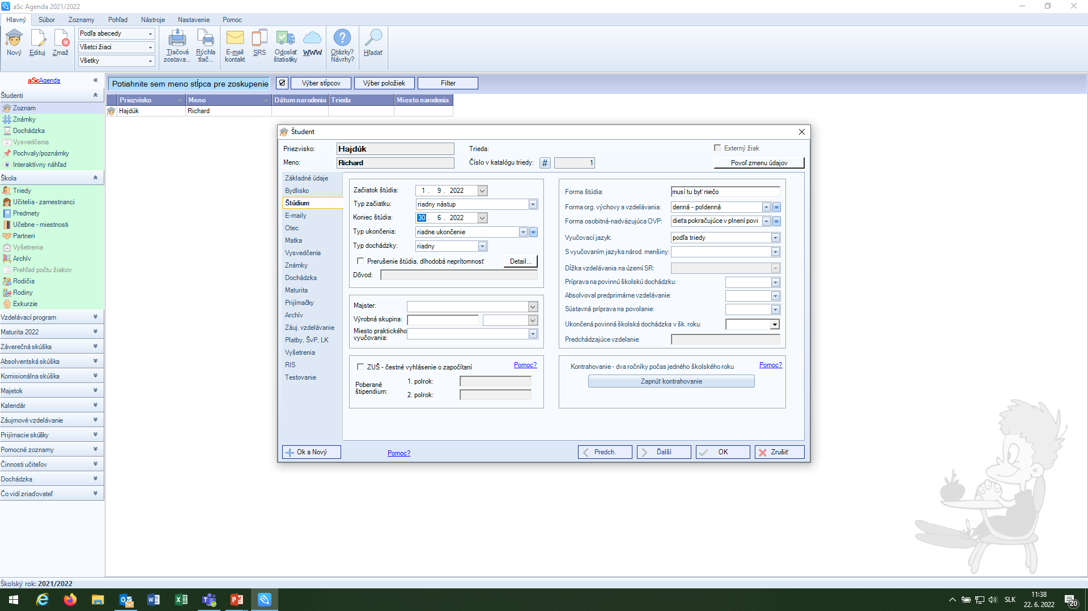
Ukončovanie štúdia v SŠ, OU a PŠ v ŠIS/RIS

Slide 8
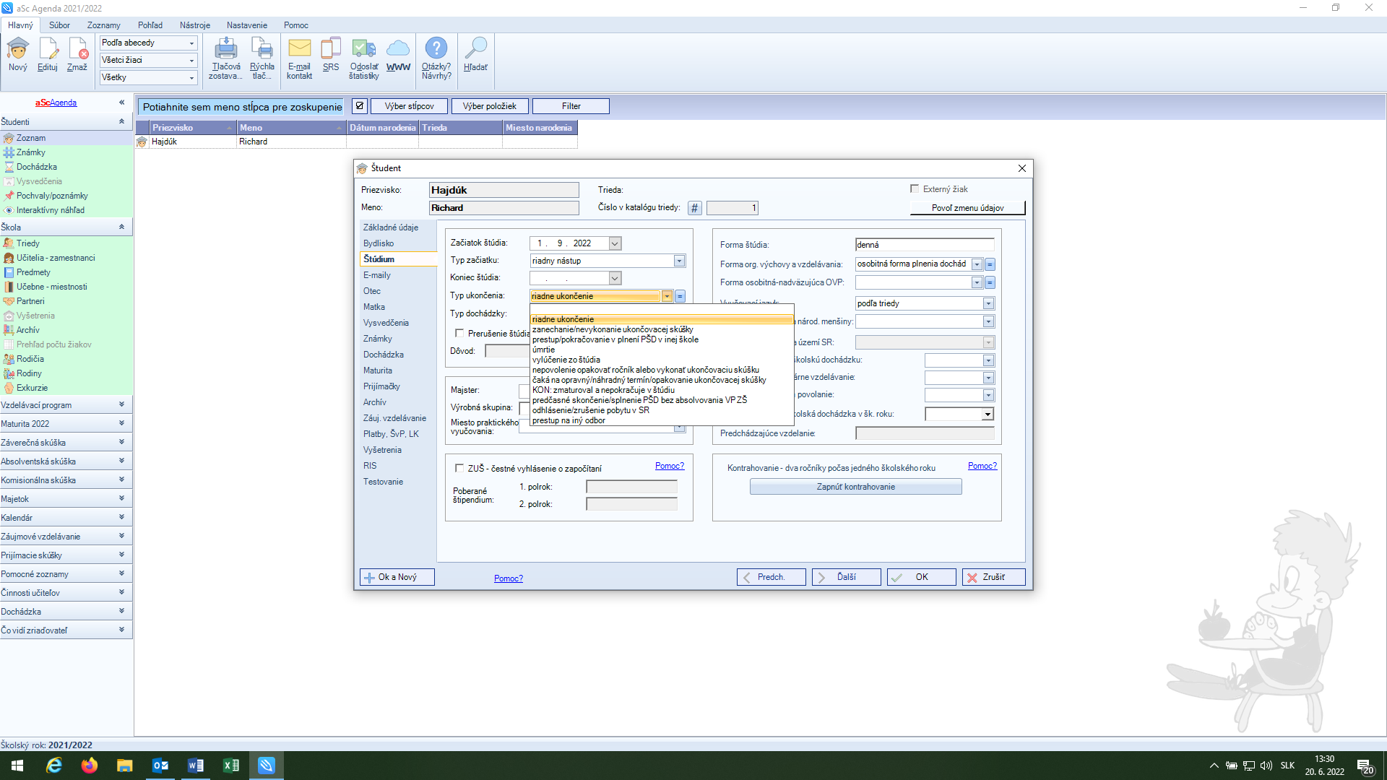
Ukončovanie štúdia v SŠ, OU a PŠ v ŠIS/RIS

Slide 9
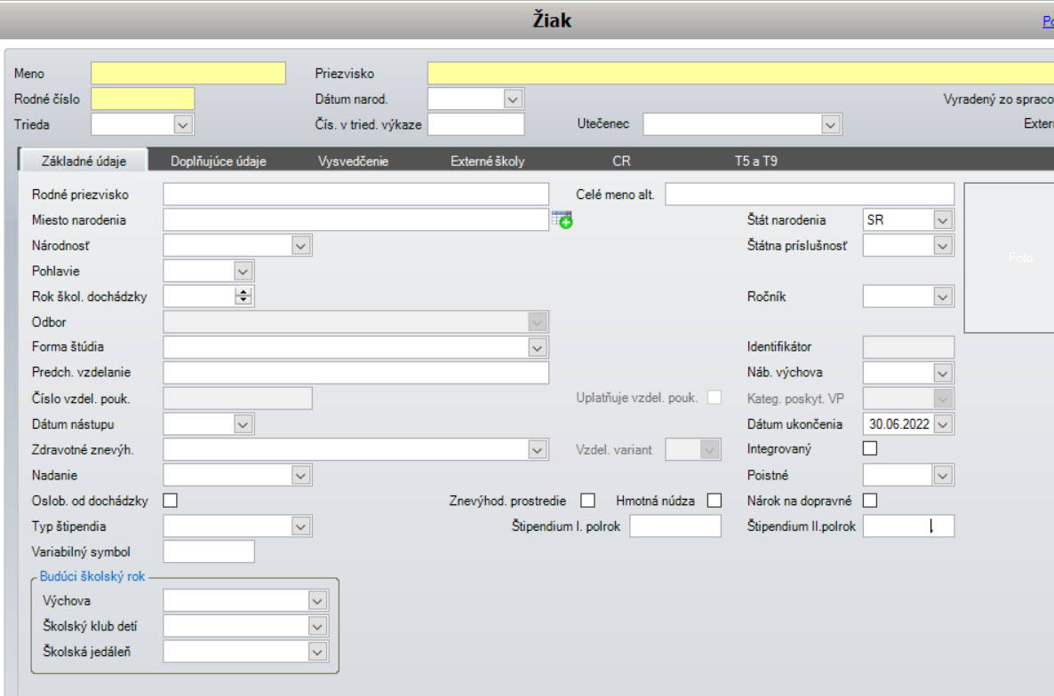
Ukončovanie štúdia v SŠ, OU a PŠ v ŠIS/RIS

Slide 10
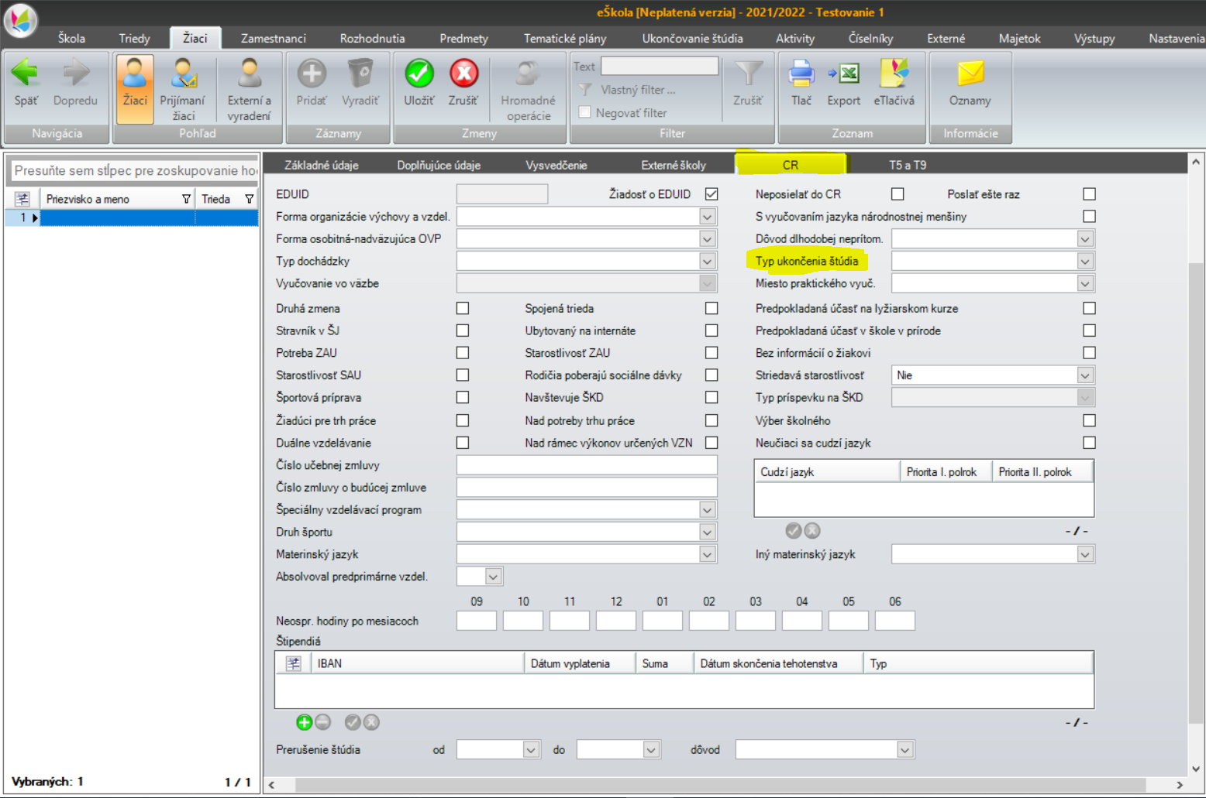
Ukončovanie štúdia v SŠ, OU a PŠ v ŠIS/RIS

Slide 11
Špecifiká ukončovania štúdia žiakov v strednej škole, odbornom učilišti a praktickej škole
Ukončovanie štúdia v SŠ, OU a PŠ v ŠIS/RIS

Slide 12
riadne ukončenie štúdia žiakov v SŠ
Ak žiak úspešne absolvoval posledný ročník vzdelávacieho programu strednej školy / špeciálnej strednej školy, štúdium riadne ukončil. Žiakovi sa zadá „riadne ukončenie“.
 | Vysvetlenie | Dátum ukončenia | Odkaz na zákon
Riadne ukončenie | Odbory bez ukončovacej skúšky Žiak úspešne absolvoval vzdelávací program v praktickej škole alebo odbornom učilišti (zaškolenie, zaučenie). Odbory s ukončovacou skúškou Žiak úspešne absolvoval posledný ročník vzdelávacieho programu a úspešne vykonal príslušnú ukončovaciu skúšku. | 31. august Deň úspešného vykonania ukončovacej skúšky (§ 91 ods. 1) | § 99 a § 100 zákona č. 245/2008 Z. z. § 16 ods. 4 – 5 a § 72 - 79 zákona č. 245/2008 Z. z.
Poznámka: Pod pojmom ukončovacia skúška sa myslí skúška, ktorou sa ukončuje predmetné štúdium. Môže ísť o záverečnú skúšku, maturitnú skúšku alebo absolventskú skúšku.
Ukončovanie štúdia v SŠ, OU a PŠ v ŠIS/RIS

Slide 13
Iné dôvody ukončenia
 | Vysvetlenie | Dátum ukončenia | Odkaz na zákon
KON: Zmaturoval a nepokračuje v štúdiu | Týka sa žiakov konzervatórií, ktorí úspešne absolvovali maturitnú skúšku a nepokračujú v štúdiu (týka sa iba 6 ročných vzdelávacích programov). | Deň doručenia oznámenia o zanechaní štúdia. | § 39 zákona č. 245/2008 Z. z.
Prestup/pokračovanie v plnení PŠD v inej škole | Žiak prestúpil do inej strednej školy, inej organizačnej zložky alebo špeciálnej strednej školy. Žiak bol preradený do základnej školy. | Deň predchádzajúci dňu, v ktorom má žiak začať vzdelávanie v škole, do ktorej prestúpil. Deň predchádzajúci dňu, v ktorom má žiak začať vzdelávanie v základnej škole, do ktorej bol prijatý. | § 35 zákona č. 245/2008 Z. z. § 36 zákona č. 245/2008 Z. z.
Ukončovanie štúdia v SŠ, OU a PŠ v ŠIS/RIS

Slide 14
Iné dôvody ukončenia
 | Vysvetlenie | Dátum ukončenia | Odkaz na zákon
Zanechanie / nevykonanie ukončovacej skúšky | Žiak zanechal štúdium. Žiak neospravedlnil svoju neúčasť na ukončovacej skúške alebo jeho ospravedlnenie nebolo uznané. Žiak nevykonal úspešne ukončovaciu skúšku (riadny alebo opravný termín) a neprihlásil sa na opravný alebo náhradný termín. | Deň doručenia oznámenia o zanechaní štúdia. Deň konania ukončovacej skúšky. 31. august | § 39 zákona č. 245/2008 Z. z. § 89 ods. 3 zákona č. 245/2008 Z. z. § 91 ods. 3 zákona č. 245/2008 Z. z.
Čaká na opravný/náhradný termín/opakovanie ukončovacej skúšky | Žiak úspešne absolvoval posledný ročník, nevykonal úspešne ukončovaciu skúšku a požiadal o opravný/náhradný termín alebo čaká na zopakovanie celej maturitnej skúšky. Žiak môže opravnú skúšku konať na jeho žiadosť a na základe povolenia školskej maturitnej komisie/skúšobnej komisie pre záverečnú skúšku/skúšobnej komisie pre absolventskú skúšku najneskôr do troch rokov od ukončenia posledného ročníka strednej školy. POZNÁMKA: Následne, po úspešnom absolvovaní ukončovacej skúšky, sa už žiak do RIS nezasiela, vykonanie skúšky sa zaznamená na RIS Portáli – crinfo.iedu.sk | 31. august | § 91 ods. 2-3 zákona č. 245/2008 Z. z. § 88 zákona č. 245/2008 Z. z. § 88 ods. 1 - 4 zákona č. 245/2008 Z. z.
Ukončovanie štúdia v SŠ, OU a PŠ v ŠIS/RIS

Slide 15
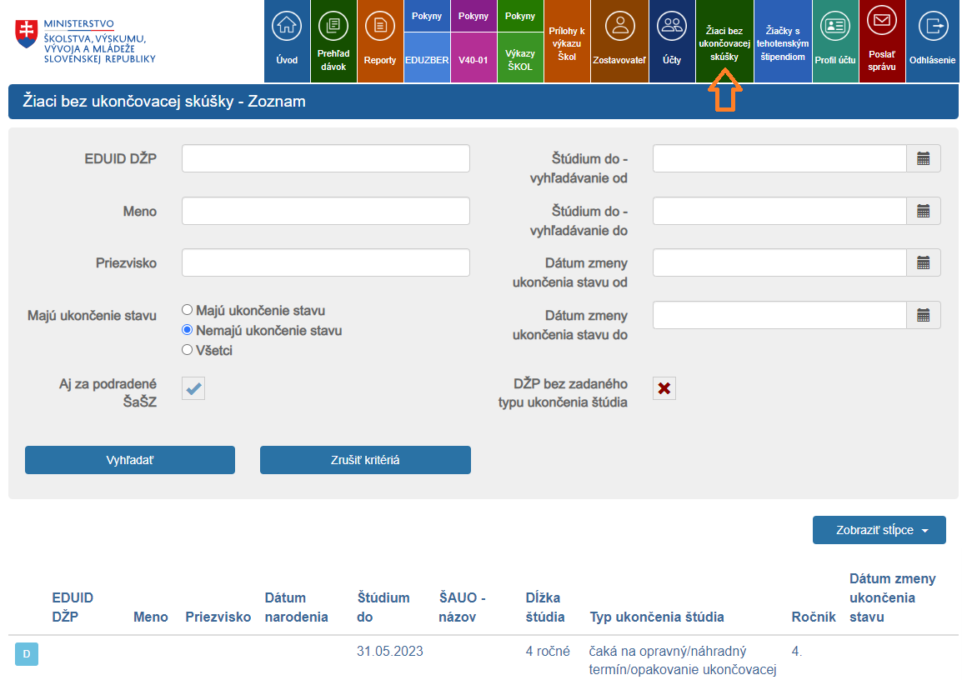
Ukončovanie štúdia v SŠ, OU a PŠ v ŠIS/RIS

Slide 16
Iné dôvody ukončenia
 | Vysvetlenie | Dátum ukončenia | Odkaz na zákon
SOŠ: pokračovanie v inom odbore štúdia po získaní NSV | Žiak pokračuje v 2. ročníku štúdia v učebnom odbore poskytujúcom SOV (po úspešnom absolvovaní komisionálnych skúšok na získanie NSV) | Deň úspešného vykonania ukončovacej skúšky (§ 91 ods. 1) | § 2 ods. 1 vyhlášky č. 287/2022 Z. z. § 16 ods. 3 písm. b) školského zákona
Ukončovanie štúdia v SŠ, OU a PŠ v ŠIS/RIS

Slide 17
Iné dôvody ukončenia
 | Vysvetlenie | Dátum ukončenia | Odkaz na zákon
Nepovolenie opakovať ročník alebo vykonať ukončovaciu skúšku |  | Dátum, kedy nadobudne právoplatnosť rozhodnutie, ktorým sa neumožní opakovanie ročníka alebo vykonať ukončovaciu skúšku. | § 92 ods. 1 písm. b) zákona č. 245/2008 Z. z.
Vylúčenie zo štúdia | Žiak bol vylúčený zo štúdia v rámci opatrenia vo výchove. | Dátum nadobudnutia právoplatnosti rozhodnutia o vylúčení. | § 58 ods. 2 zákona č. 245/2008 Z. z.
Odhlásenie/ zrušenie pobytu v SR | Žiak, ktorý plní povinnú školskú dochádzku sa odhlásil z trvalého pobytu v SR. Žiak (cudzinec) sa odhlásil z pobytu v SR a nenavštevuje školu. | Deň ukončenia dochádzky
Úmrtie |  | Deň pred dátumom úmrtia | § 157 ods. 3 písm. a) zákona č. 245/2008 Z. z.
Ukončovanie štúdia v SŠ, OU a PŠ v ŠIS/RIS

Slide 18
Kedy sa žiakom neukončuje štúdium
Štúdium v škole v zahraničí | Nejde o ukončenie štúdia. Typ ukončenia štúdia aj dátum konca štúdia ostávajú prázdne. Štúdium v škole v zahraničí sa eviduje v ŠIS prostredníctvom položky „Forma osobitná-nadväzujúca OVP“ – položka „vzdelávanie v školách mimo územia SR“. Žiak sa neeviduje ani ako externý.
Pobyt žiaka v ŠVZ alebo ZZ | Špeciálnymi výchovnými zariadeniami sú DC, RC, LVS. Kmeňové školy nastavujú vo svojich ŠIS pri žiakoch, ktorí odišli do LVS, RC alebo DC položku „prerušenie vzdelávania, dlhodobá neprítomnosť“, nie ukončenie štúdia.
Ukončovanie štúdia v SŠ, OU a PŠ v ŠIS/RIS

Slide 19
Typy ukončení pre odídencov
Odídencom sa rozumie DŽP, ktorý bol zaradený do školy po vypuknutí vojnového konfliktu na Ukrajine po 24. februári 2022
Štúdium od | Prvý deň od dátumu zaradenia do vzdelávania (nie štúdium DŽP všeobecne)
Typ začiatku | Riadny nástup Pozn.: Iba ak žiak prichádza z inej slovenskej školy, vyplní sa prestup z inej školy.
Štúdium do | Vyplní sa vtedy, ak DŽP medzičasom odišiel do inej školy. Vyplní sa deň poslednej návštevy DŽP.
Typ ukončenia štúdia | Ak žiak prešiel na inú školu v rámci SR: prestup / pokračovanie v plnení PŠD v inej škole Ak žiak odišiel do zahraničia alebo sa vrátil do domovskej krajiny: odhlásenie / zrušenie pobytu v SR Neznámy ďalší pobyt žiaka: zanechanie / nevykonanie ukončovacej skúšky
Ukončovanie štúdia v SŠ, OU a PŠ v ŠIS/RIS

